Slide 1
이름: 이상우
번호: 010-5003-4508

Slide 2
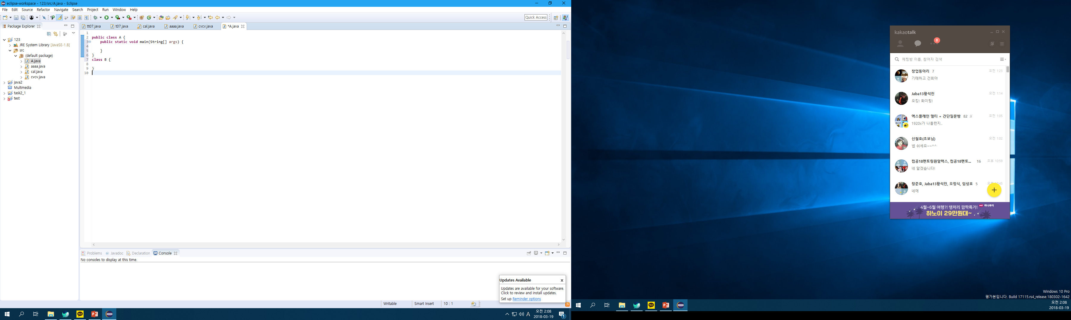
JAVA 란?
객체 지향 프로그래밍 언어이며 컴파일한 코드는 다른 운영 체제에서 사용할 수 있다.
JAVA는 컴파일러 -> 바이트 코드 -> JVM -> 실행 순으로 동작 한다.
바이트 코드는 JVM 에서 사용 할수 있는 코드 이다.
JVM 은 Java Virtual Machine 의 약자 이다.

Slide 3
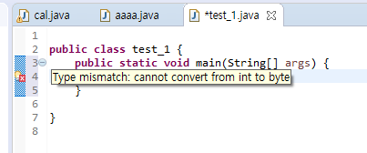
기초 자료형
정수형
byte
shot
int
long
실수형
float
double
문자형
char
불리언
Boolean
크기: 1 바이트 최소 -128 최대 127
크기: 2 바이트 최소 -32768 최대 32767
크기: 4 바이트 최소 -214783648 최대 214783648 (약20억)
크기: 8 바이트 최소 약 -900경 최대 약 900경
크기: 4바이트(32비트) 범위 ±3.40282347*10^+38 유효숫자 6~7개
크기: 8바이트(64비트) 범위 ±1.7976931*10^+308 유효숫자 15개
크기: 2바이트(16비트)
true or false

Slide 4
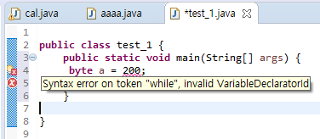
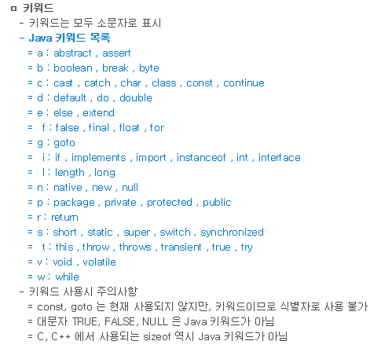
변수 생성 규칙
유니코드 문자와 숫자 조합으로 만든다.(한글도 가능)
첫글자는 유니코드 문자여야 한다.
두번째 문자부터는 문자,숫자 가능하다.
대문자와 소문자는 구별된다.
키워드를 사용해서는 안된다.

Slide 5
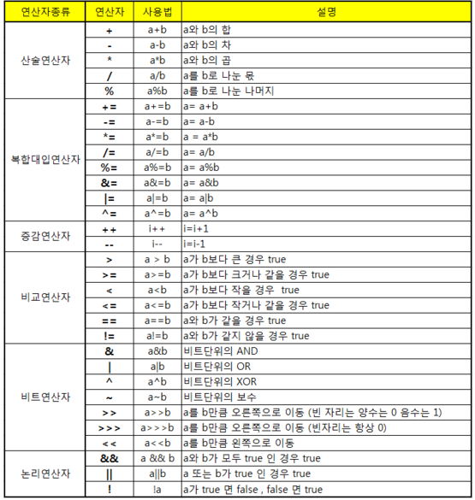
연산자

Slide 6
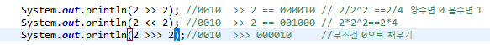
시프트 연산자

Slide 7
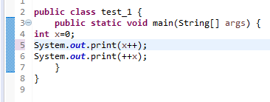
증감 연산자

Slide 8
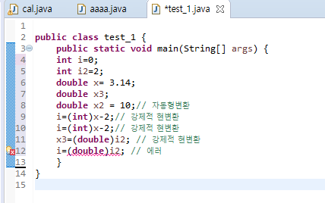
형변환

Slide 9
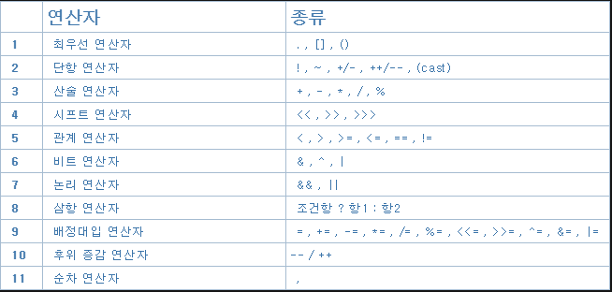
연산자 우선순위

Slide 10
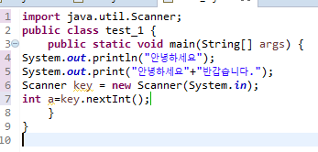
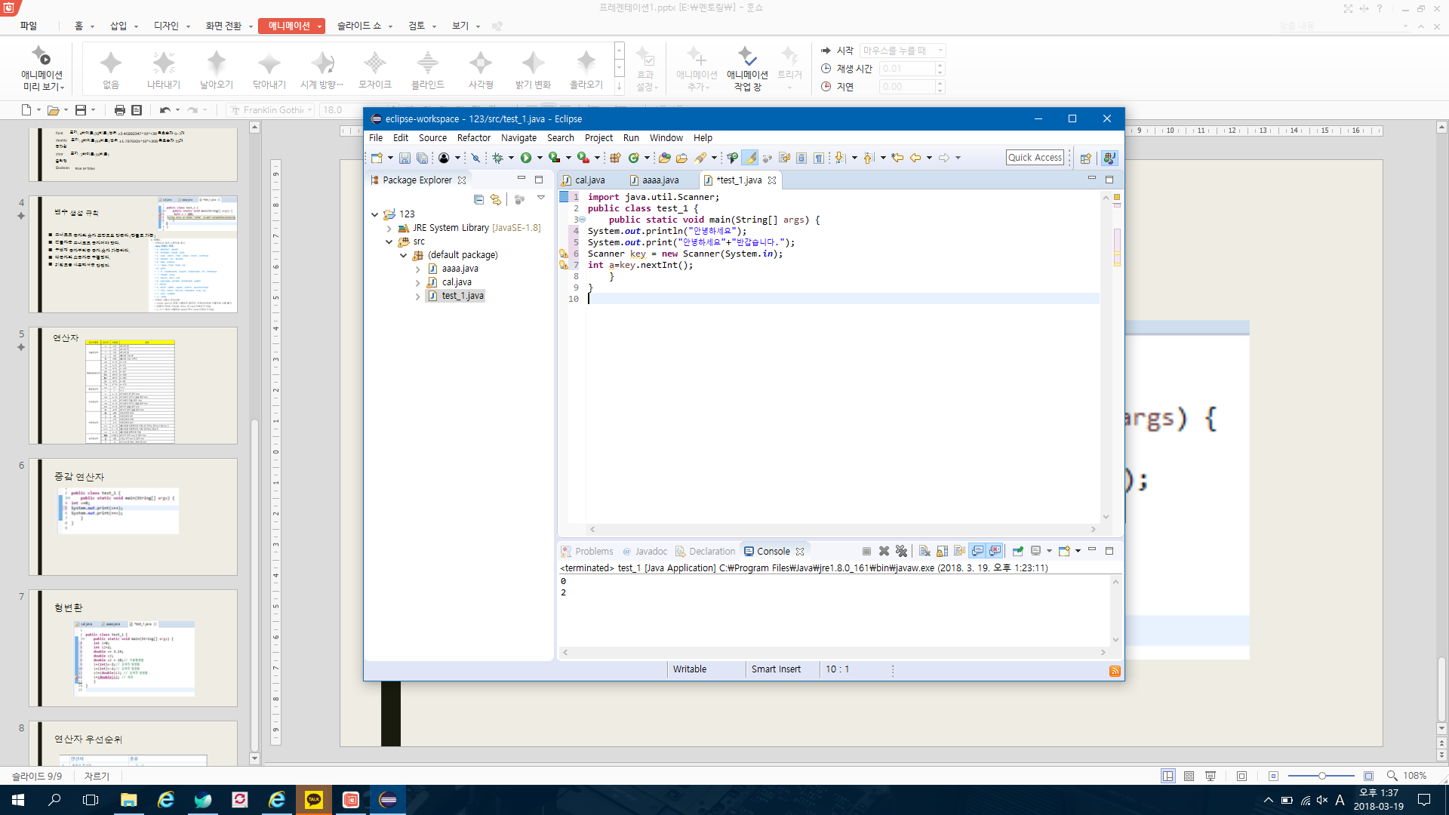
입출력

Slide 11
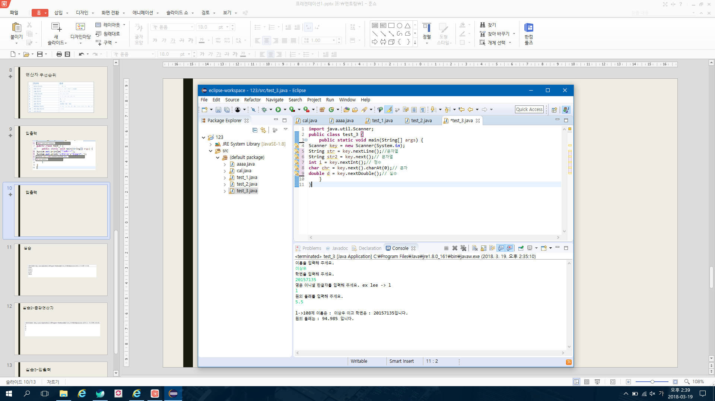
입출력

Slide 12
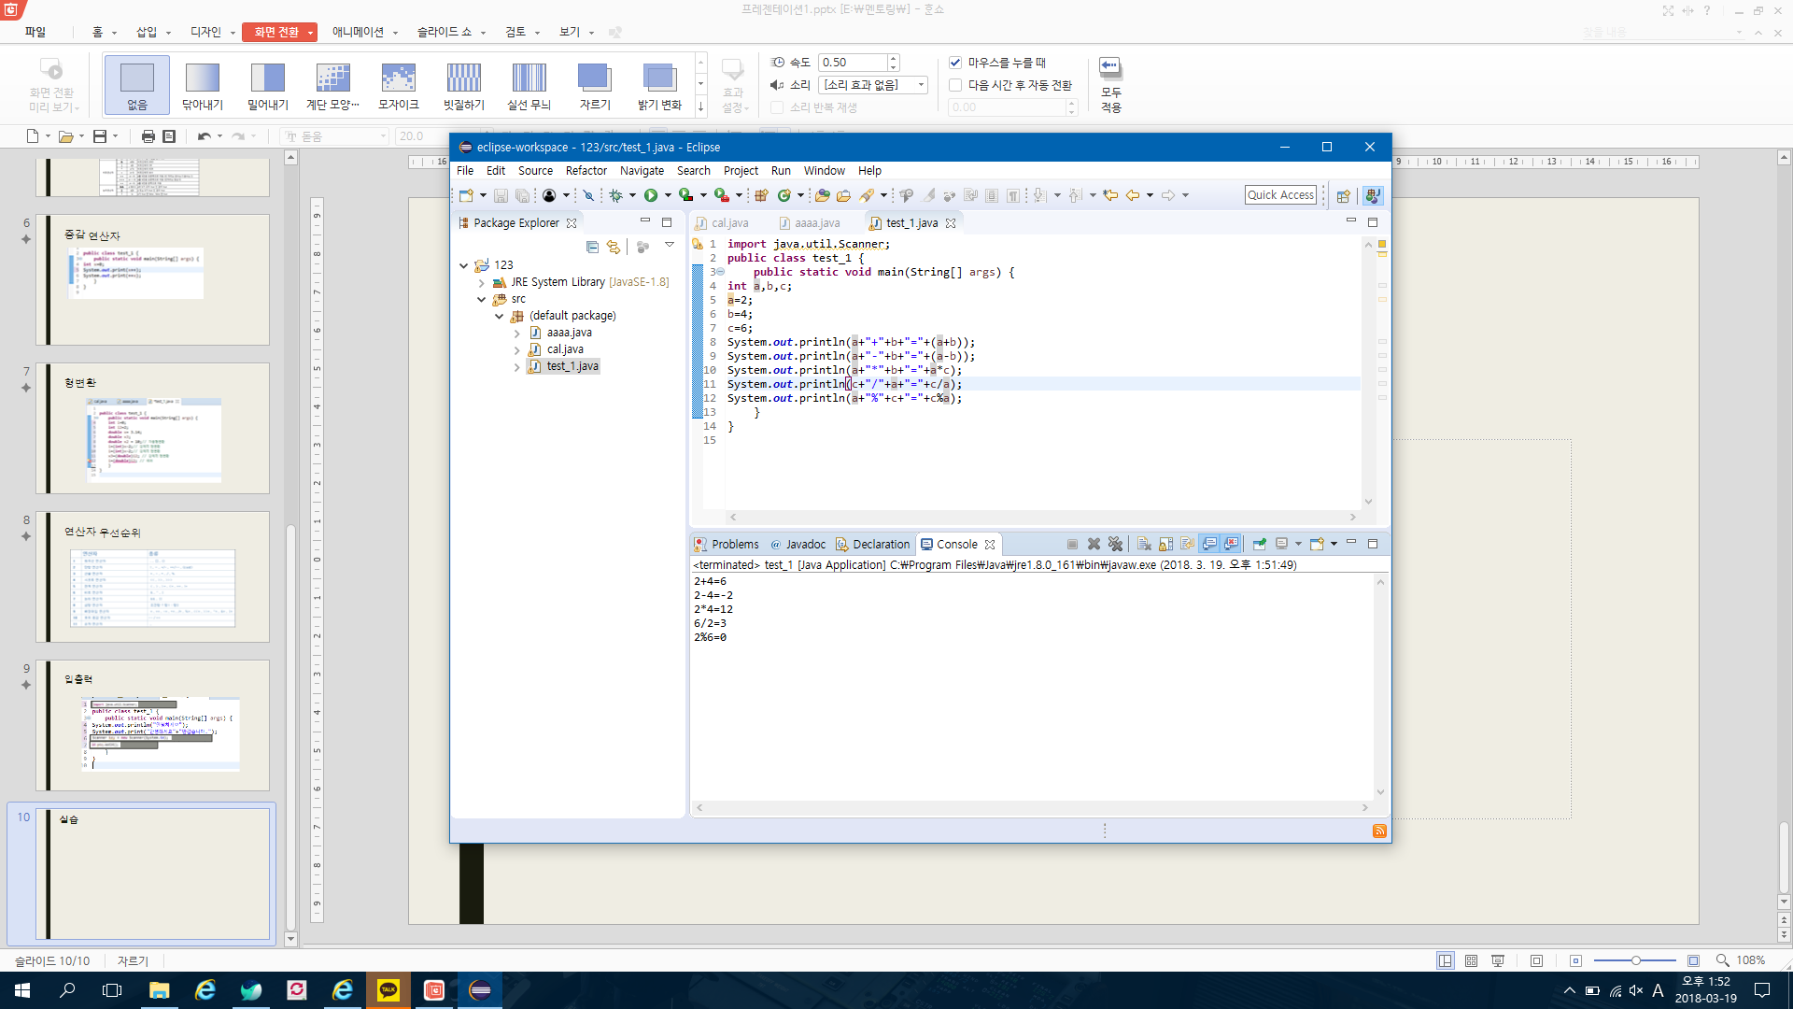
실습

Slide 13
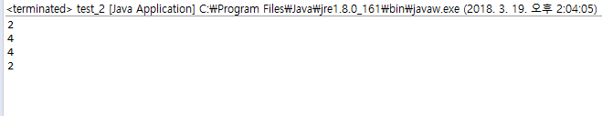
실습2-증감연산자

Slide 14
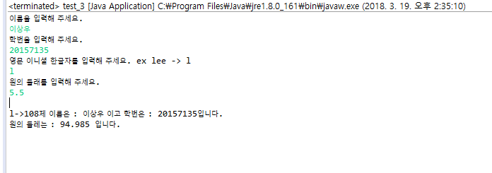
실습3-입출력

